Slide 1
Pengantar Teknik Interface dan Peripheral
Dosen Pengampu : Syahri Muharom : Arief Wisaksono
Mata Kuliah : Mikroprosesor & Mikrokontroler, Teknik Interface dah Peripheral
Pertemuan ke : 11

Slide 2
Point of View
Pendahuluan Interface dan Peripheral
01
02
Jenis Interface
Hubungan Interface dan Peripheral
03
Tren Teknologi Interface dan Peripheral
04

Slide 3
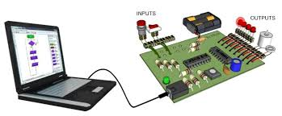
Definisi Teknik Interface
Teknik interface adalah metode yang digunakan untuk menghubungkan dua sistem atau perangkat sehingga dapat saling berkomunikasi. Dalam dunia elektronik, interface sering digunakan untuk menghubungkan mikroprosesor atau mikrokontroler dengan perangkat eksternal.

Slide 4
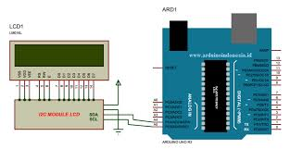
Fungsi Interface
Fungsi utama interface adalah menyediakan jalur komunikasi antara perangkat utama seperti mikroprosesor dan perangkat eksternal seperti sensor, aktuator, atau peripheral lainnya. Interface juga memungkinkan perangkat untuk bertukar data secara efisien.

Slide 5
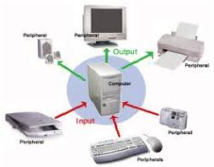
Pengertian Peripheral
Peripheral adalah perangkat eksternal yang dihubungkan ke komputer atau mikroprosesor untuk memperluas fungsionalitasnya. Contoh peripheral meliputi keyboard, mouse, printer, dan perangkat input/output lainnya.

Slide 6
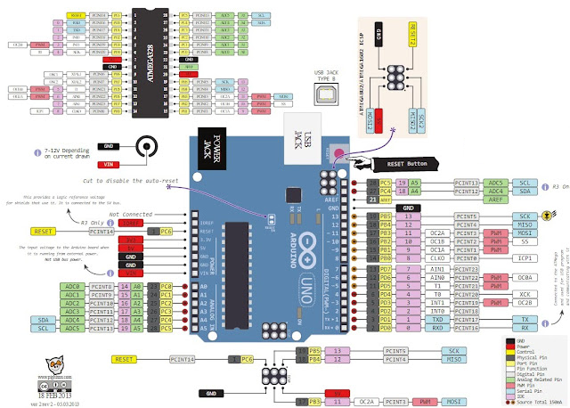
Jenis-Jenis Peripheral
Peripheral dapat dibagi menjadi beberapa kategori, termasuk perangkat input seperti keyboard dan mouse, perangkat output seperti monitor dan printer, serta perangkat penyimpanan seperti hard drive dan SSD.

Slide 7
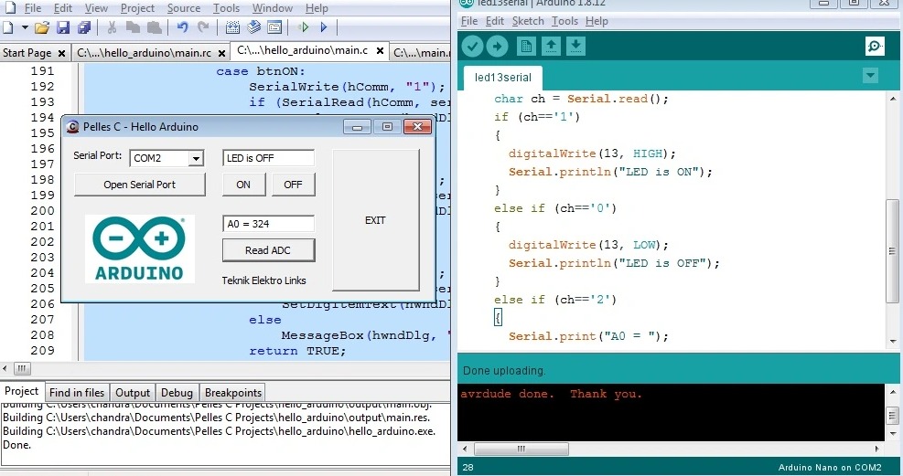
Interface Serial
Interface serial adalah metode komunikasi data di mana data dikirimkan satu bit pada satu waktu melalui satu saluran komunikasi. Contoh interface serial meliputi RS-232, RS-485, dan SPI. Ini sering digunakan dalam sistem embedded.

Slide 8
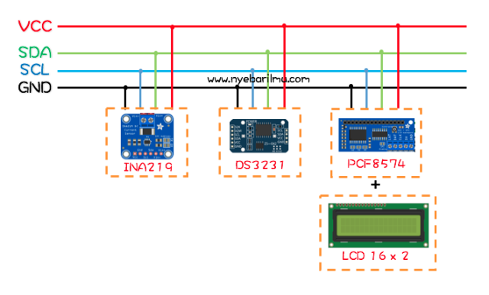
Interface Paralel
Interface paralel mengirimkan beberapa bit data secara bersamaan melalui beberapa saluran komunikasi. Metode ini lebih cepat dibandingkan interface serial tetapi membutuhkan lebih banyak saluran komunikasi fisik. Contoh interface paralel adalah port LPT.

Slide 9
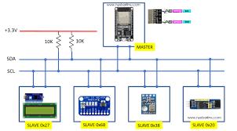
Komunikasi I2C (Inter-Integrated Circuit)
I2C adalah protokol komunikasi serial dua kabel yang memungkinkan komunikasi antara mikrokontroler dan peripheral. Protokol ini sering digunakan untuk menghubungkan perangkat seperti sensor dan modul tambahan dalam sistem embedded.

Slide 10
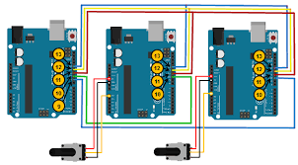
Komunikasi SPI (Serial Peripheral Interface)
SPI adalah protokol komunikasi serial sinkron yang digunakan untuk menghubungkan mikrokontroler dengan perangkat peripheral. Protokol ini lebih cepat dibandingkan I2C dan digunakan untuk komunikasi antara prosesor dan perangkat memori atau sensor.

Slide 11
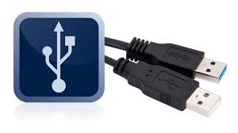
USB Interface
Universal Serial Bus (USB) adalah standar interface yang digunakan untuk menghubungkan perangkat komputer dengan peripheral. USB memungkinkan transfer data berkecepatan tinggi dan mendukung berbagai perangkat seperti printer, keyboard, dan flash drive.

Slide 12
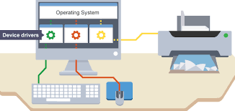
Peran Driver pada Interface
Driver adalah perangkat lunak yang berfungsi sebagai penghubung antara sistem operasi dan perangkat peripheral. Tanpa driver, perangkat tidak akan bisa berfungsi secara optimal atau bahkan tidak terdeteksi oleh sistem.

Slide 13
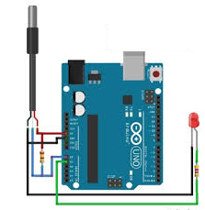
Contoh Interface pada Embedded System
Pada sistem embedded, interface seperti I2C dan SPI sering digunakan untuk menghubungkan sensor dan modul tambahan ke mikrokontroler. Sebagai contoh, sensor suhu dapat dihubungkan ke mikrokontroler menggunakan I2C untuk mendapatkan data suhu lingkungan.

Slide 14
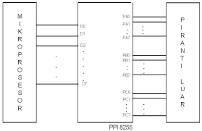
Hubungan Antara Interface dan Peripheral
Interface adalah penghubung yang memungkinkan komunikasi antara perangkat utama dan peripheral. Peripheral tidak bisa berfungsi tanpa adanya interface yang memungkinkan transfer data antar perangkat.

Slide 15
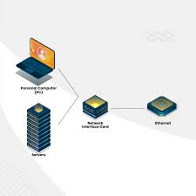
Tren Teknologi Interface dan Peripheral
Teknologi interface dan peripheral terus berkembang. Penggunaan interface seperti USB-C dan protokol komunikasi nirkabel seperti Bluetooth dan Wi-Fi semakin umum dalam sistem modern, memungkinkan perangkat untuk berkomunikasi dengan lebih cepat dan efisien.

Slide 16
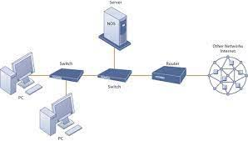
Kesimpulan
Teknik interface dan peripheral memainkan peran penting dalam komunikasi antar perangkat. Memahami berbagai jenis interface dan cara kerjanya membantu dalam mengoptimalkan sistem elektronik dan memastikan bahwa peripheral dapat berfungsi dengan baik.

Slide 17
THANK YOU

